Slide 1
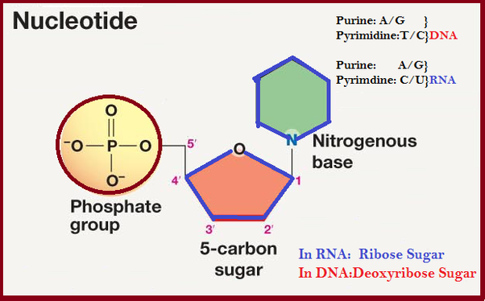
5.4 Nukleiinihapot
DNA- ja RNA-molekyylit koostuvat NUKLEOTIDEISTÄ ja ovat pitkäketjuisia polymeerejä – polynukleotidiketju
Nukleotidi sisältää
sokerimolekyylin, deoksiriboosi - DNA, riboosi –RNA
Fosfaattiosan
heterosyklisen typpiemäksen, viisi erilaista yhdistettä
Sokerimolekyylit liittyvät fossfaattiosiin fosfodiesterisidoksella, lohkeaa vettä

Slide 2
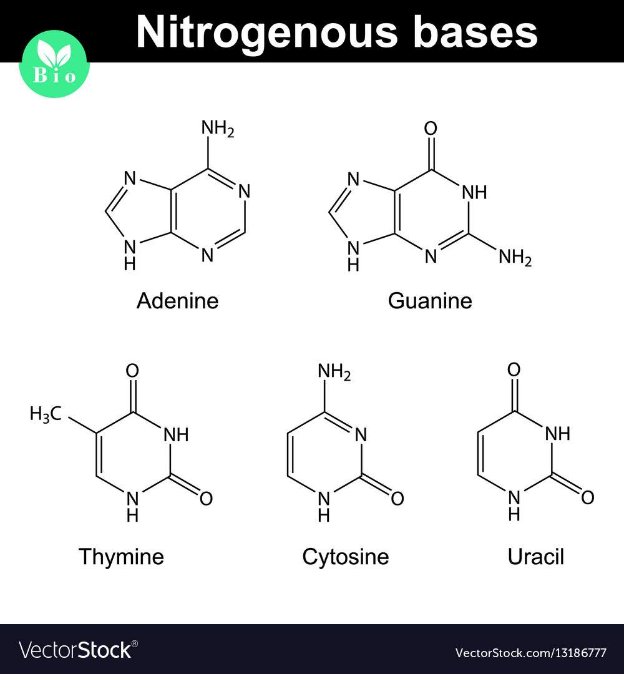
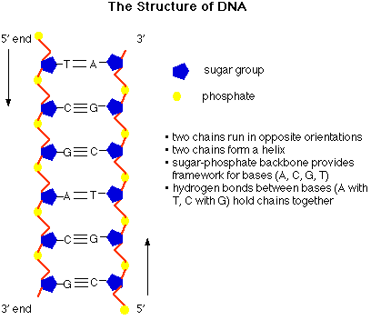
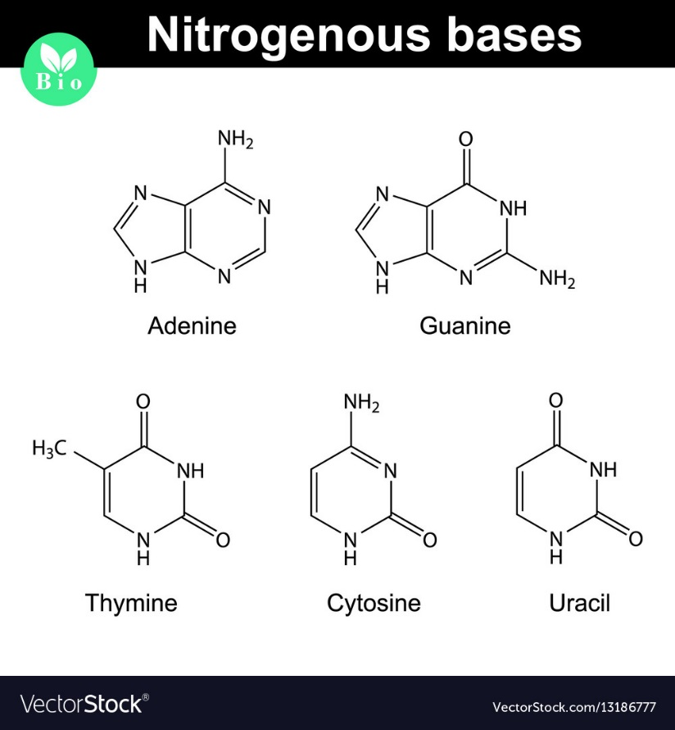

Slide 3
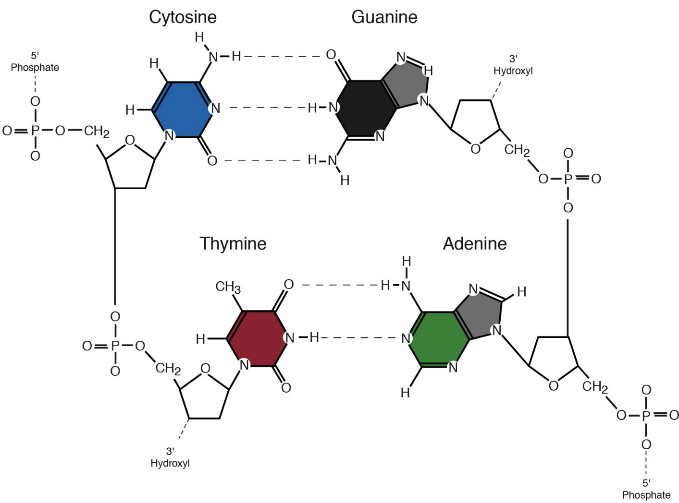

Slide 4
